Slide 1


Slide 2


Создатель telegram: ПаВел дуров | 2013

Slide 3
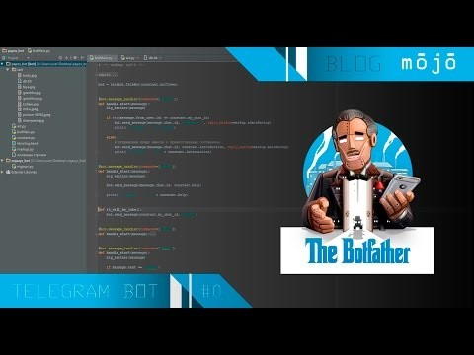
Что? Зачем? Как?

Slide 4
Создаём бота в Telegram
Прежде чем начинать разработку, бота необходимо зарегистрировать и получить его уникальный id, являющийся одновременно и токеном. Для этого в Telegram существует специальный бот —@BotFather. Пишем ему /start и получаем список всех его команд. Первая и главная — /newbot — отправляем ему и бот просит придумать имя нашему новому боту. Единственное ограничение на имя — в конце оно должно оканчиваться на «bot». В случае успеха BotFather возвращает токен бота и ссылку для быстрого добавления бота в контакты, иначе придется поломать голову над именем.

Slide 5
Для начала работы этого уже достаточно. Особо педантичные могут уже здесь присвоить боту аватар, описание и приветственное сообщение. Не забудьте проверить полученный токен с помощью ссылки api.telegram.org/bot<TOKEN>/getMe, говорят, не всегда работает с первого раза.

Slide 6
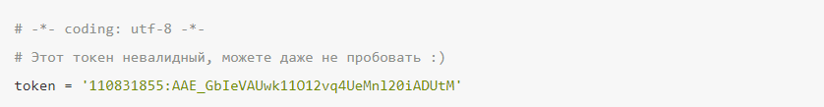
Пишем простой echo-бот
В качестве практики, напишем бота, повторяющему присланное текстовое сообщение. Создадим каталог, а внутри него создадим 2 файла: bot.py и config.py. Я рекомендую выносить различные константы и настройки в файл config.py, дабы не загромождать другие. В файл config.py впишем:
token - это то, что вернул Вам @BotFather при регистрации бота

Slide 7
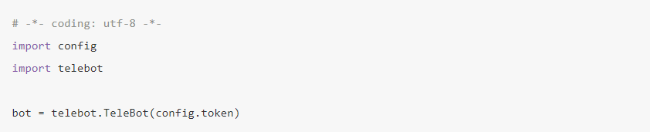
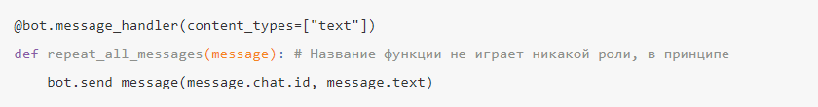
Теперь откроем файл bot.py и создадим объект нашего бота:
Теперь надо научить бота реагировать на сообщения. Напишем обработчик, который будет реагировать на все текстовые сообщения. (напоминаю: чтобы понять хэндлеры, прочтите этот доп.материал)

Slide 8

Теперь запустим бесконечный цикл получения новых записей со стороны Telegram:
Функция polling запускает т.н. Long Polling, а параметр none_stop=True говорит, что бот должен стараться не прекращать работу при возникновении каких-либо ошибок. При этом, само собой, за ботом нужно следить, ибо сервера Telegram периодически перестают отвечать на запросы или делают это с большой задержкой приводя к ошибкам 5xx

Slide 9
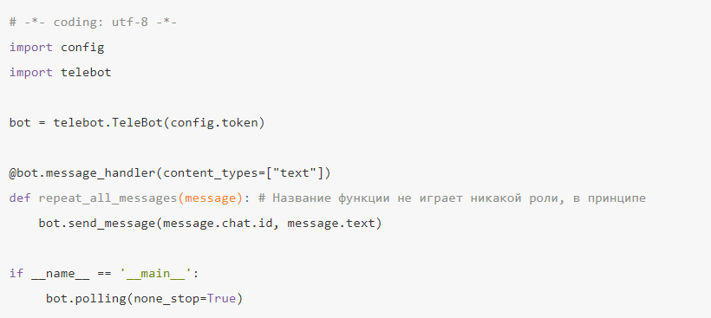
Итак, полный код файла bot.py выглядит следующим образом:

Slide 10
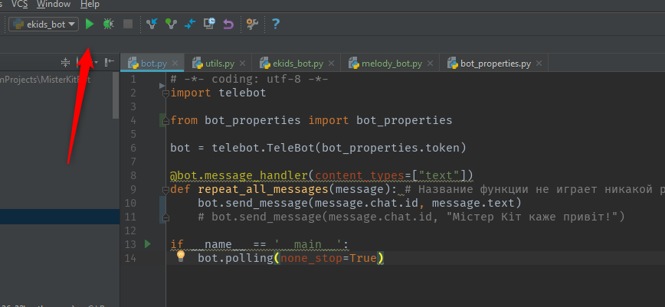
Готово!
Осталось запустить бота:

Slide 11
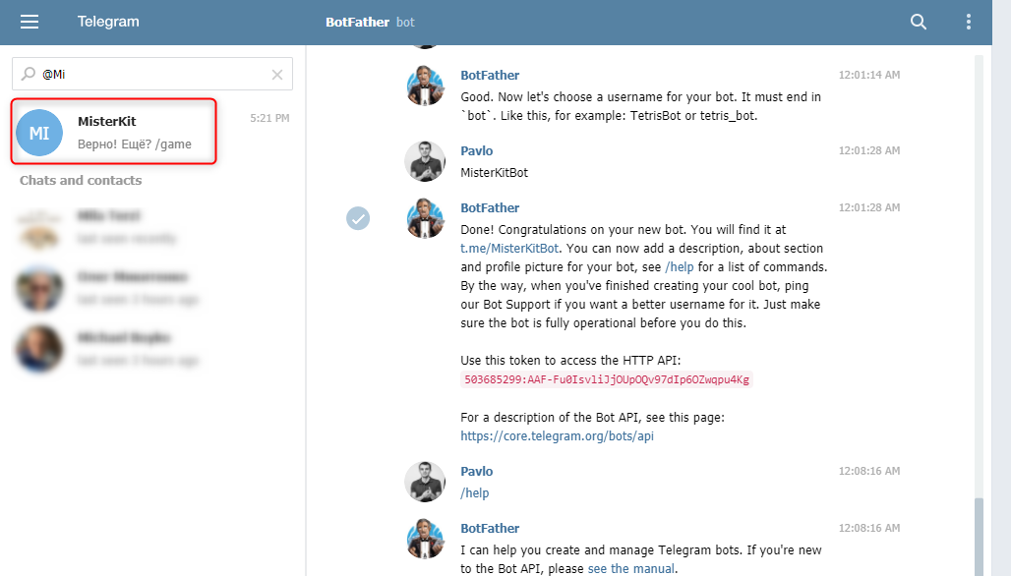
Найдем в telegram своего бота

Slide 12
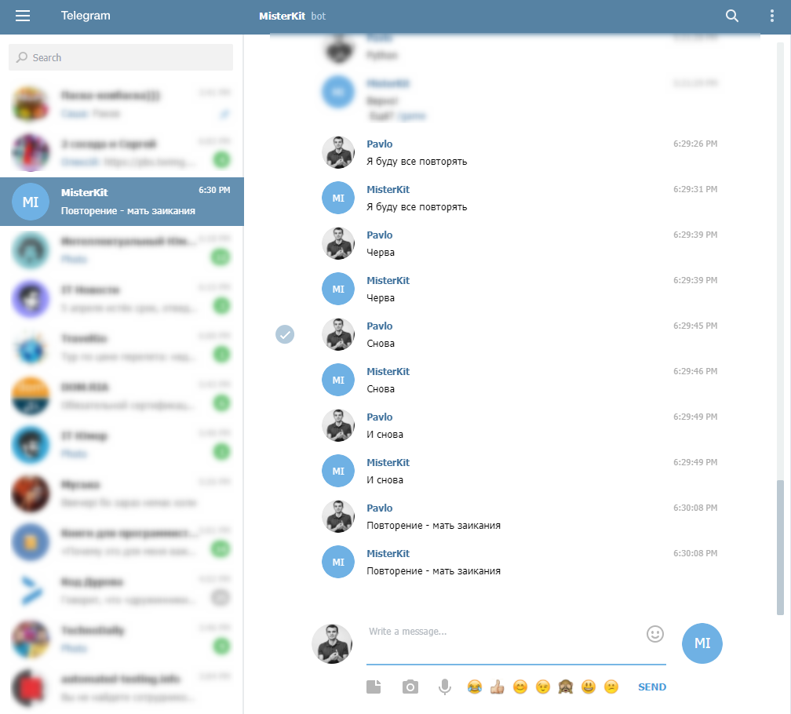
Напишем како-то текст и бот все повторит

Slide 13
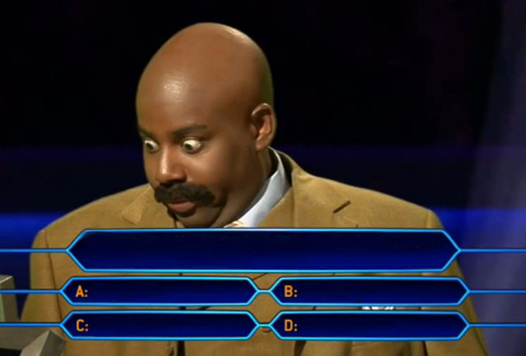
Теперь сделаем Бота с вопросами

Slide 14
Что нам теперь нужно?
Вопросы
Правильный ответ
Неправильный ответ
Проверка ответов

Slide 15
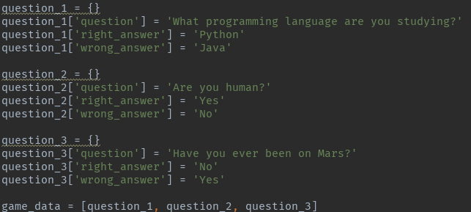
Вопрос и ответы к нему будем хранить в словарях(Ключ-Значение) А словари будем хранить в списке

Slide 16
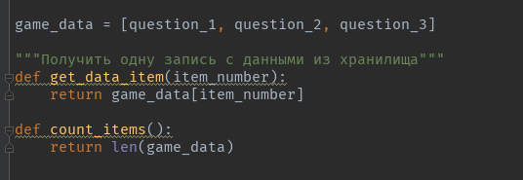
Нам нужно теперь работать с нашими данными

Slide 17
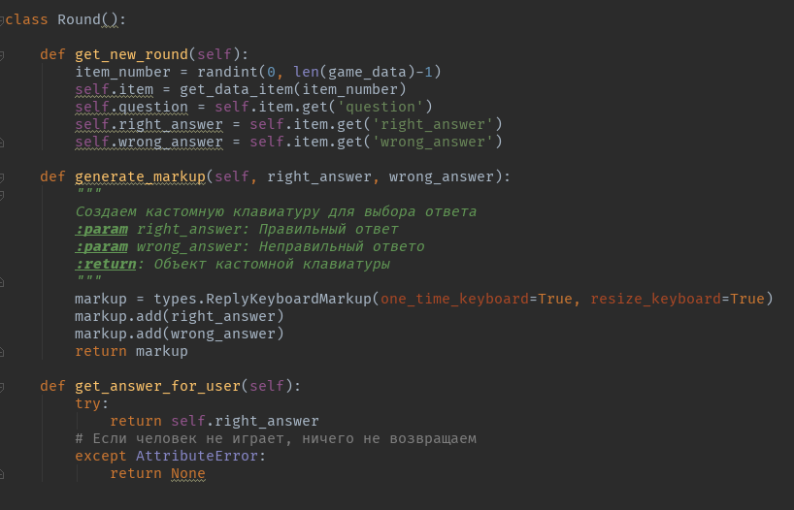
Для манипуляции данными создадим класс round()

Slide 18
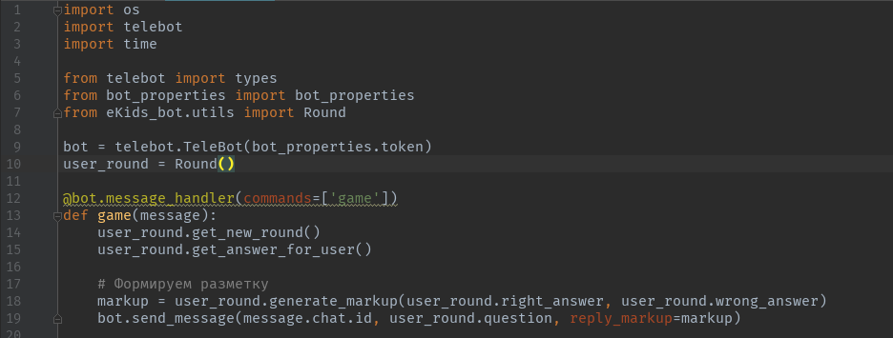
Теперь реализуем поведение бота

Slide 19
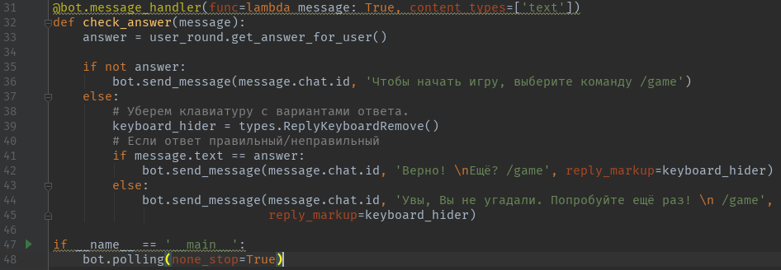
Проверка ответа

Slide 20
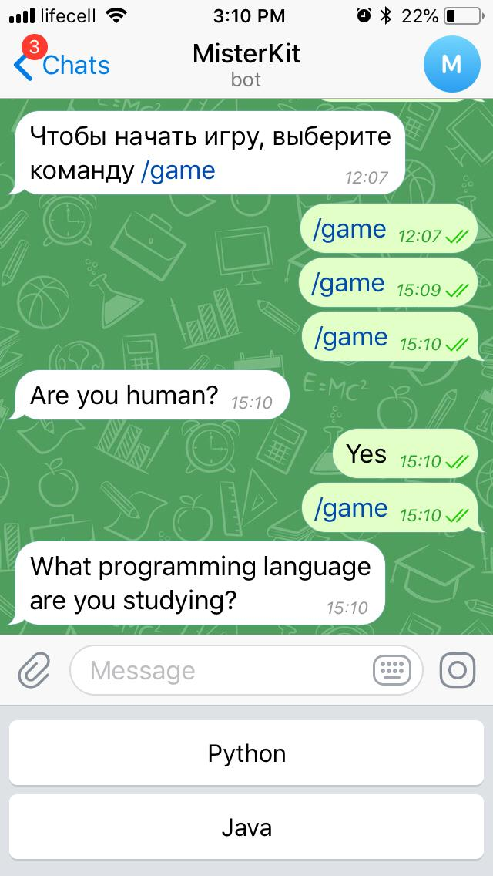

Запускаем нашего БОта

Slide 21

Всем спасибо !!!

Slide 22
Дополнительное чтение:
https://telegram.org/
https://core.telegram.org/api
https://groosha.gitbooks.io/telegram-bot-lessons/content/
https://groosha.gitbooks.io/telegram-bot-lessons/content/pytelegrambotapi_basics.html
Для любителей ютубчика
https://www.youtube.com/watch?v=09buxer2r-I
https://www.youtube.com/watch?v=r05m5Citk_c
https://www.youtube.com/watch?v=RGQpg1Z3fyQ&t=556s
https://www.youtube.com/watch?v=nG9nObVSQ6k

